Slide 1
Народный костюм в зеркале истории. Дизайн одежды. Фольклорный фестиваль
Символика образов природы в декоре и покрое русского народного костюма.
Амурская обл., Бурейский р-он, МОБУ Новобурейская СОШ № 3
Автор: Рогудеева Лилия Анатольевна,
учитель ИЗО
МОБУ Новобурейской СОШ № 3
УМК - Шпикалова Т.Я., Ершова Л.В., Поровская Г.А. Изобразительное искусство: Учебник для 6 класса общеобразовательных учреждений / под ред. Шпикаловой Т.Я. – М., Просвещение, 2008.
2015 год

Slide 2
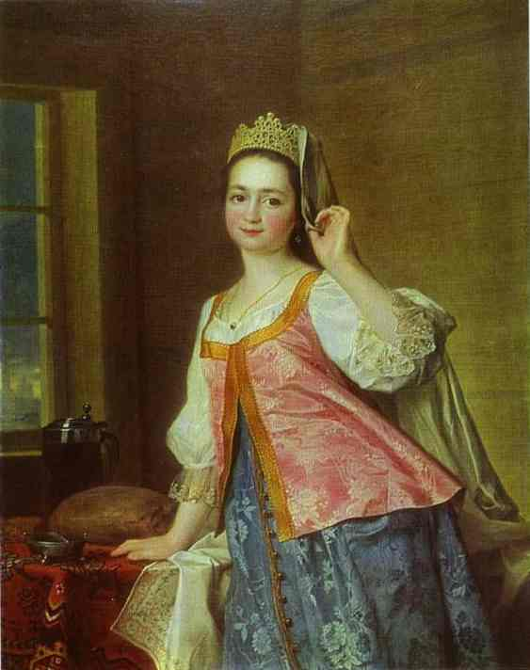
Цель:
Дальнейшее ознакомление обучающихся с эстетическими качествами народной одежды как части культуры, как бесценного достояния народной культуры, наполненного могучей жизненной силой.
Задачи:
Рассмотреть символику образов природы в декоре и покрое русского народного костюма.
Изучить характерные черты традиционного русского костюма.
Выполнить зарисовки костюма одного из народов России (бумага, карандаш)

Slide 3
Этапы урока
Новый материал
Диалоги об искусстве
Подготовка к практической работе
Творческое задание

Slide 4
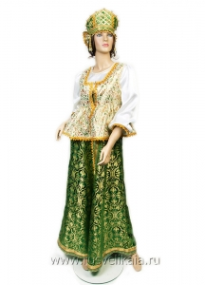
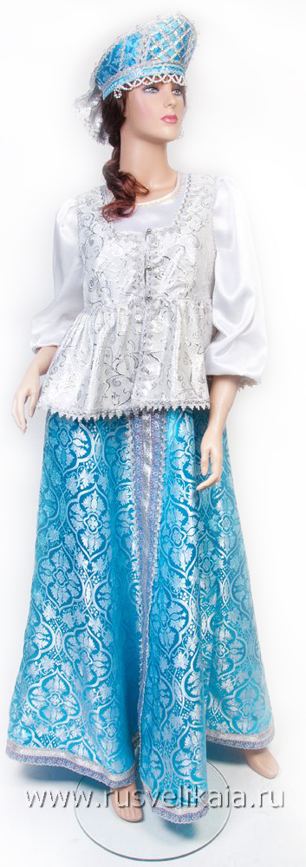

Slide 5
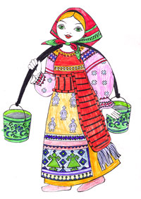
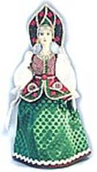

Slide 6
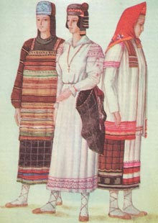
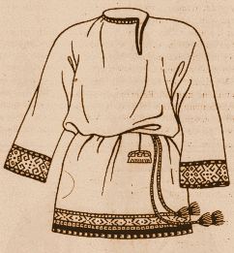

Slide 7
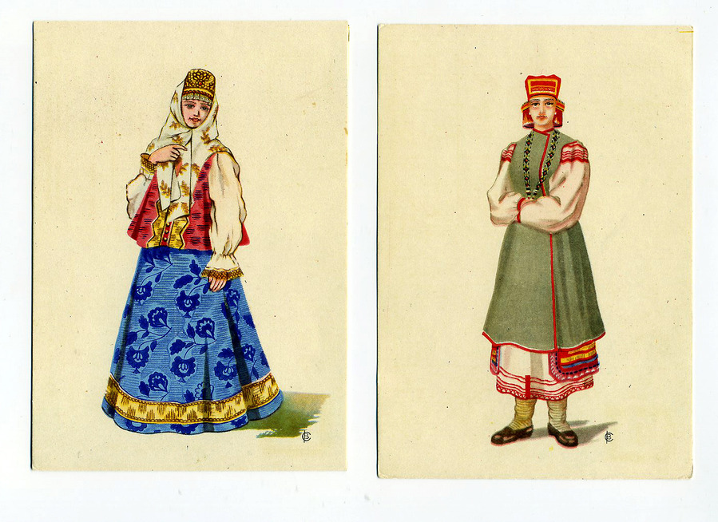

Slide 8
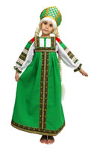
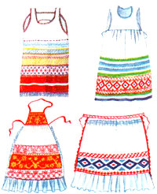

Slide 9
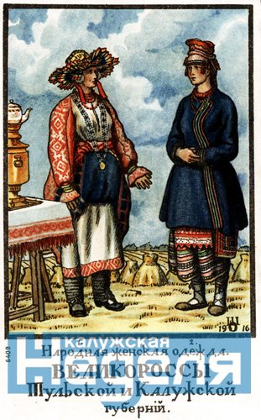
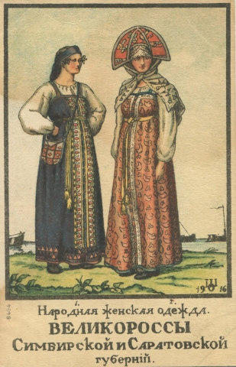

Slide 10
Левицкий Дмитрий Григорьевич (портрет
Агаши
Левицкой)

Slide 11
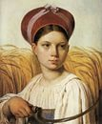
Жница — Венецианов
Алексей Гаврилович

Slide 12
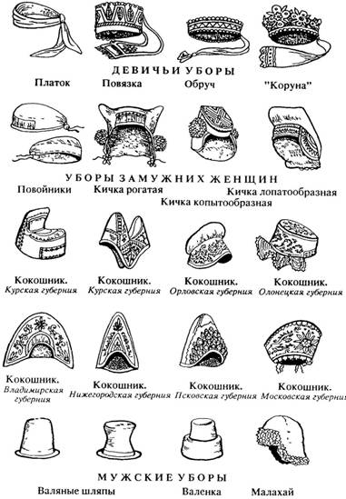

Slide 14
Диалог об искусстве.
-как называются традиционные головные уборы девушек?
-с каким образом сравнивают образ русской красавицы в народных песнях, сказках?
-какие детали русского традиционного костюма обязательно украшались орнаментом?

Slide 15
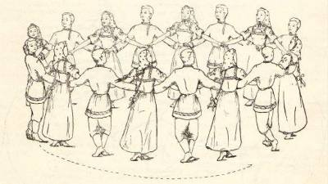

Slide 16
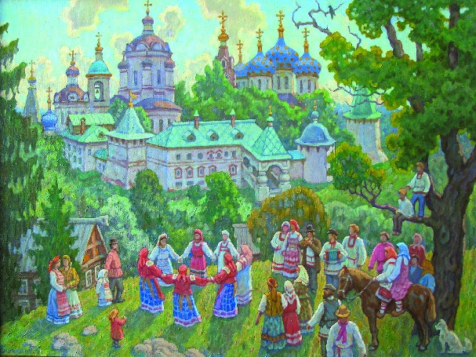

Slide 17
Творческое задание
Выполни зарисовку женской фигуры в народном костюме
ДО НАЧАЛА РАБОТЫ:
Доминируют цвета – красный, синий, золотистый.

